Slide 1
Projet 10
Théo Pidoux

Slide 2
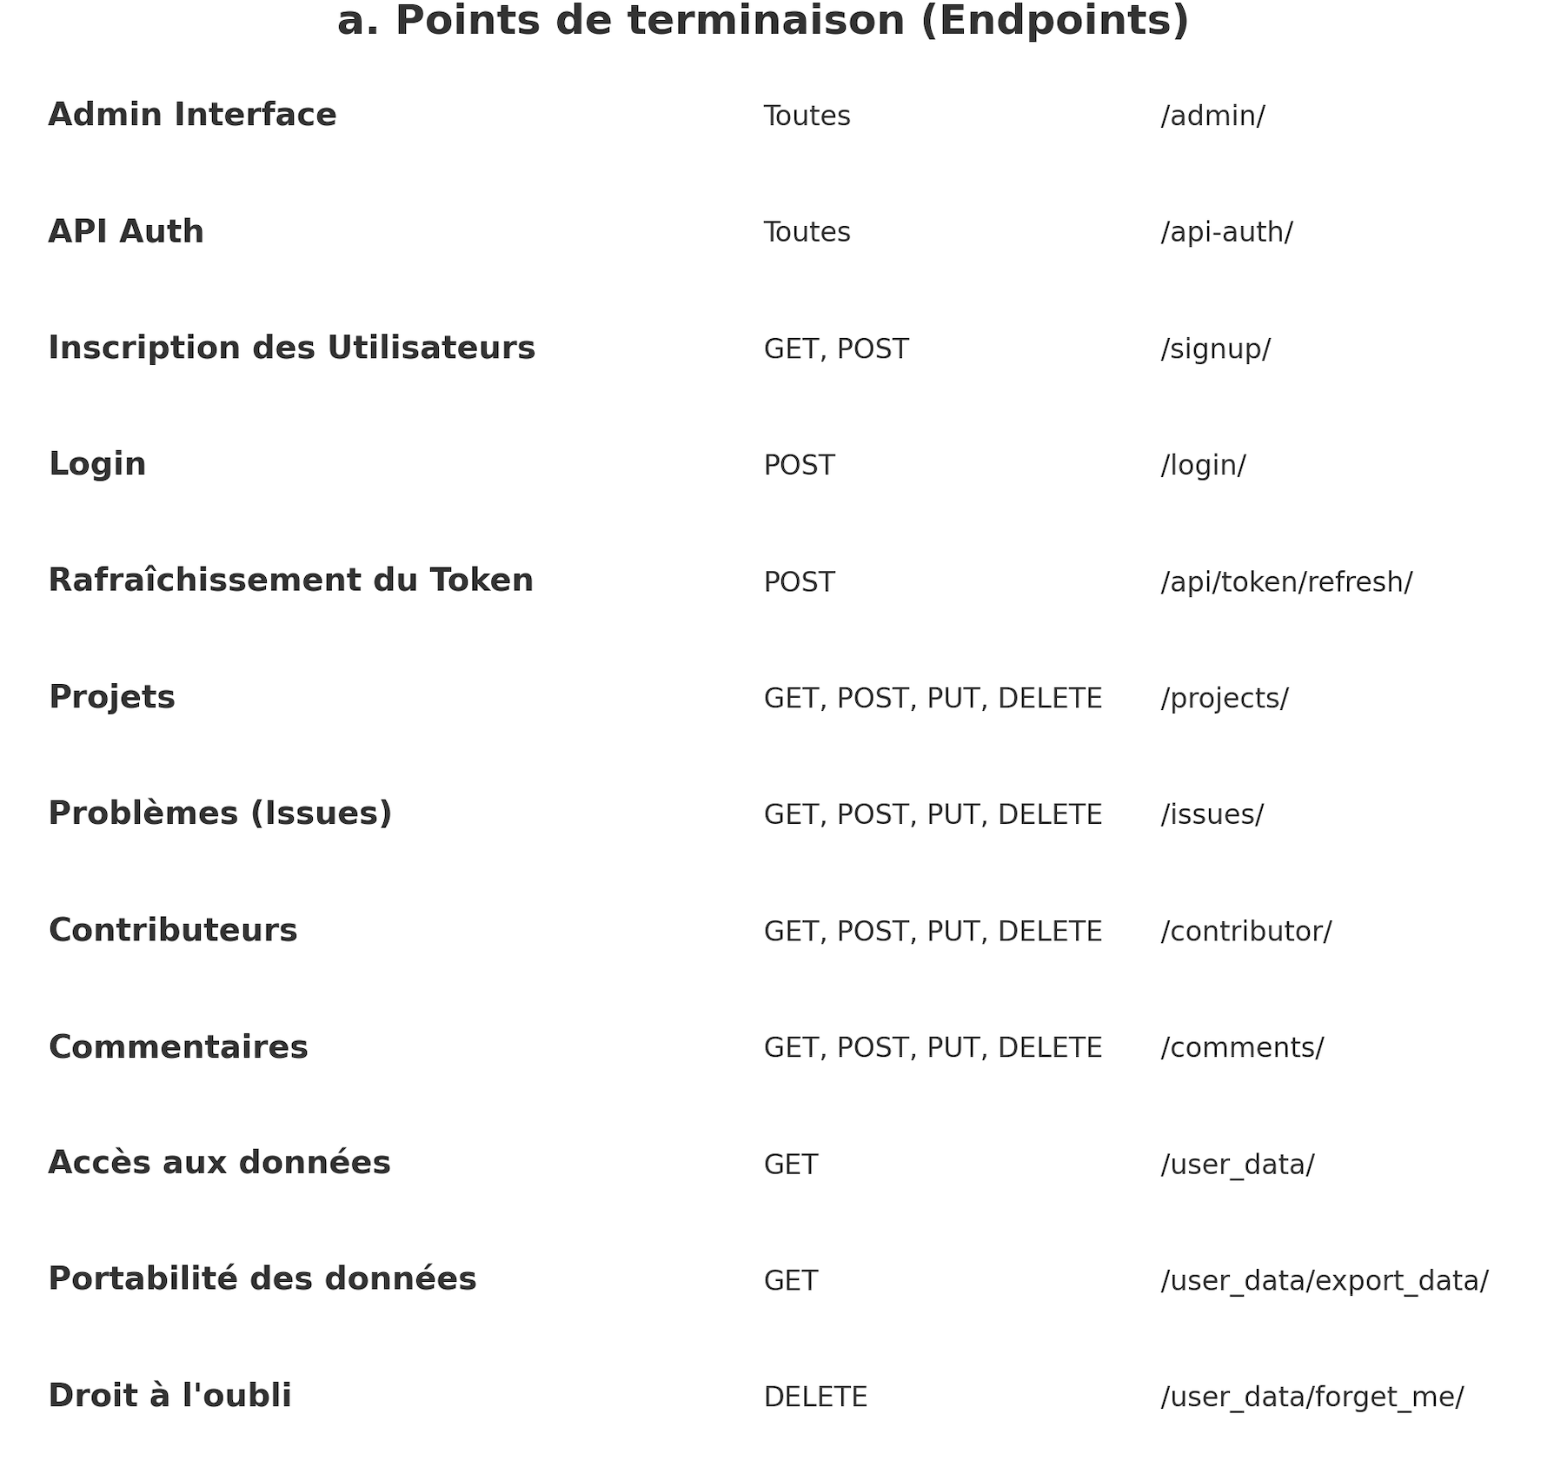

Slide 3
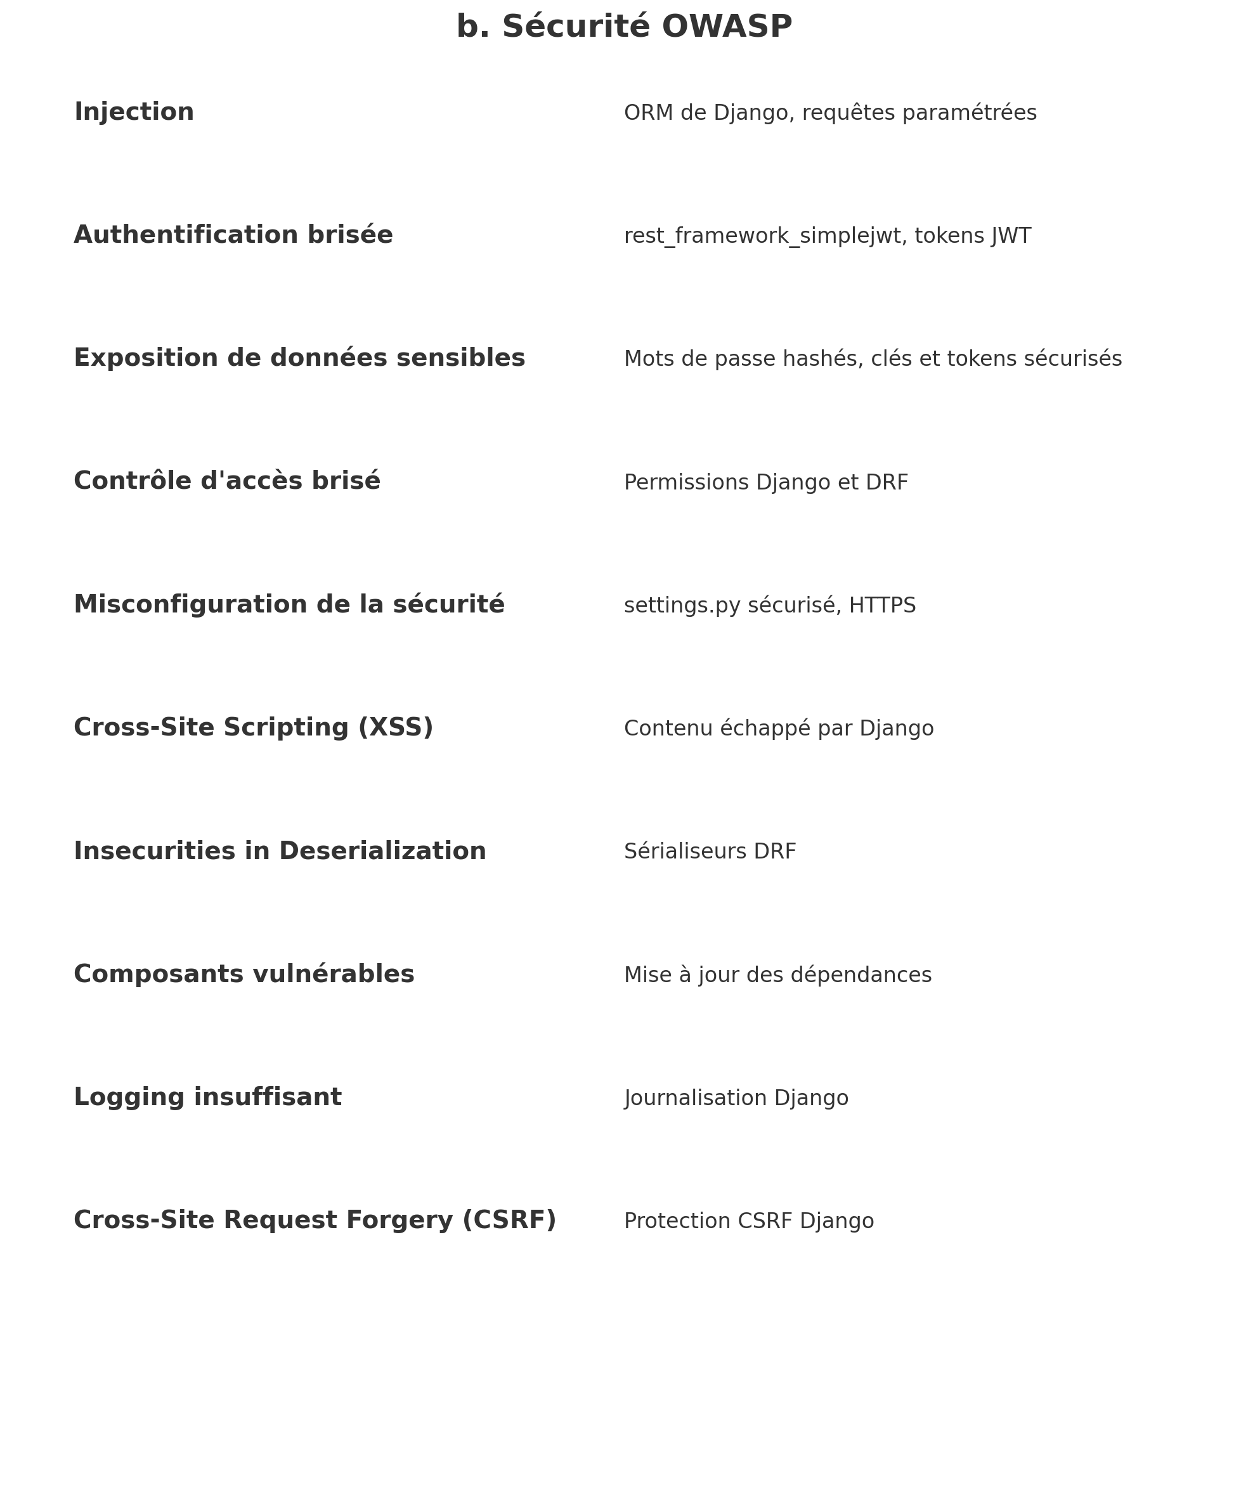

Slide 4
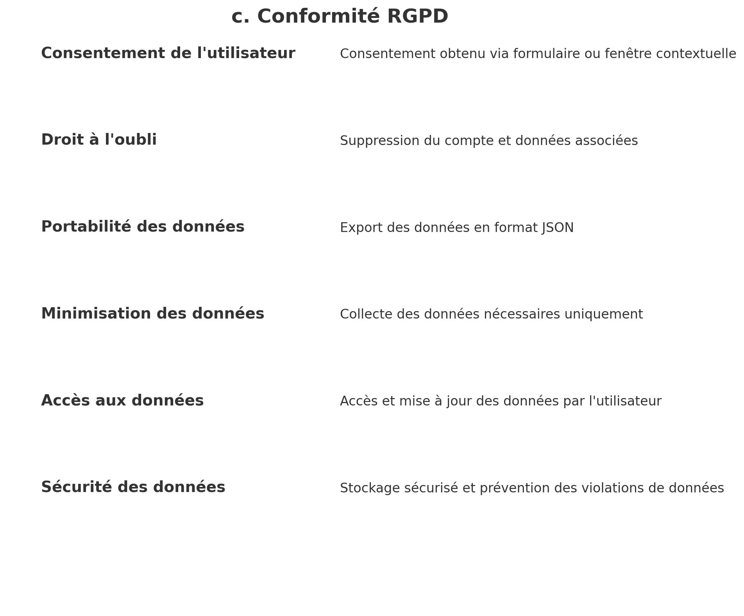

Slide 6
